Slide 1
שכבת הרשת IP

Slide 2
חלק 1
הראוטר
כתובות IP
ניתוב פרוטוקול IP

Slide 3

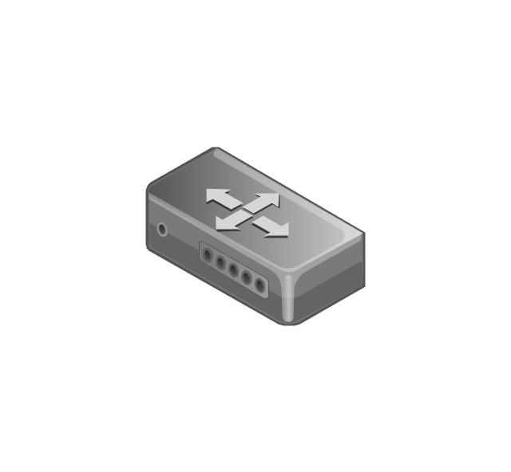
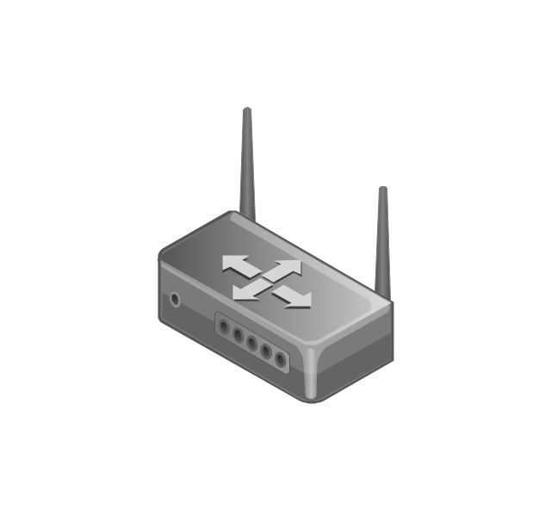
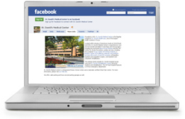
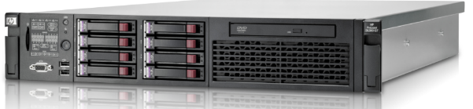

תפקידי שכבת הרשת
איך תתארו את המצב האמיתי?
לקוח
שרת

Slide 4
ראוטר
ראוטר = נתב = רכיב תקשורת שתפקידו להעביר חבילות ממקום למקום.
תפקידו לחבר בין רשתות שונות.
הדרך ביני לבין פייסבוק עוברת דרך הרבה רכיבים, רובם הם ראוטרים.

Slide 5
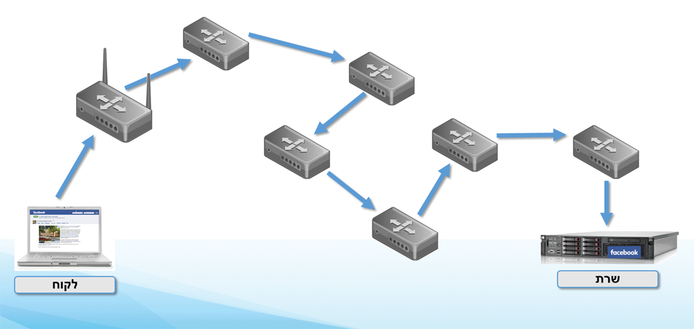
תפקידי שכבת הרשת
שכבת הרשת עוסקת בדרך שעושה החבילה ברשת, החל מהמקור שלה ועד ליעד.
שכבת הרשת עוסקת גם במסלול המלא שעושה החבילה (=ניתוב), וגם בהחלטות הספציפיות שכל ראוטר מקבל בדרך.

Slide 6


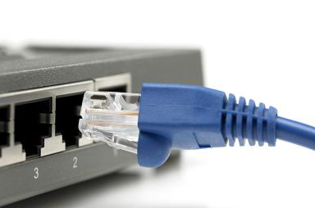

ראוטר
רשת 1
1
2
רשת 2
3
4
רשת 3
רשת 4

Slide 7
ראוטר הוא רכיב שיש לו "רגליים" בשתי רשתות או יותר.
יש לו כניסות פיזיות המכונות Interfaces. כל אחת כזו מחוברת לרשת אחרת.
כל interface כזה הוא למעשה כרטיס רשת בפני עצמו.
לכל interface (כניסה / יציאה פיזית) יש מספר!

Slide 8
הראוטר
חלק 2
כתובות IP
ניתוב ופרוטוקול IP

Slide 9
כתובת IP
כל כתובת היא בעצם מספר בינארי בעל 32 ביט.
אנו נוהגים להציג כתובות IP על ידי ארבעה מספרים(אוקטטות), כך שכל בית(אוקטטה) מיוצג על ידי מספר של 0-255.
כמה כתובות IP קיימות בעולם?
11000001 00100000 11011000 00001001
11000001.00100000.11011000.00001001
193
.
32
.
216
.
9
4 Bytes
2³² = 4,294,967,296

Slide 10
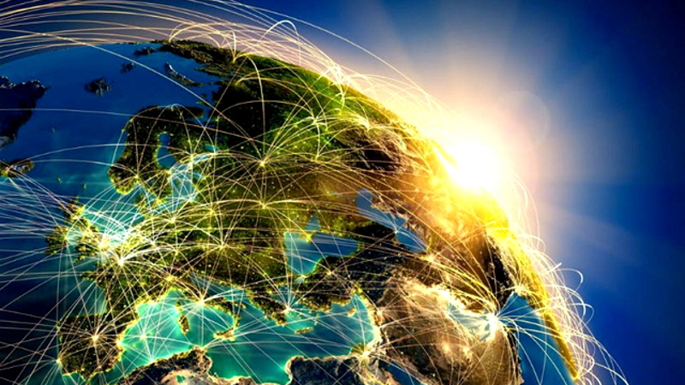
4 מיליארד זה מספיק?
IPv4 מספק כ-4 מיליארד כתובות IP.
בשנות ה-90 התפשטה בהלה בקרב אנשי האינטרנט – אין מספיק כתובות!
הפרוטוקול IPv6 הוצג לעולם עם כתובות IP בגודל 128 ביט.

Slide 11
בשנות ה-90 התחילה להתעורר בעיה אמיתית – אין מספיק כתובות IP לכולם! האינטרנט החל לצבור תאוצה ומשירות שמתחברים אליו למספר דקות, מקבלים IP ומתנתקים, הוא הפך לחיבור שנמצא במצב מחובר תמידית. היה ברור ש-4 מיליארד זה פשוט לא מספיק, בייחוד שהעולם כולו מתחבר לרשת ולכל אדם יש לפעמים יותר מכתובת אחת – כאשר הוא משתמש במחשב אחד בעבודה, בטלפון סלולרי ובמחשב ביתי.
IPv6 נראה כעתיד אז, כשהוא מציג נפח כתובות מטורף של 128 ביט, שזה המספר הזה
ואיך אומרים את המספר הזה: 340 undecillion, 282 decillion, 366 nonillion, 920 octillion, 938 septillion, 463 sextillion, 463 quintillion, 374 quadrillion, 607 trillion, 431 billion, 768 million, 211 thousand and 456
מעבר לכך שכנראה ipv6 תומך במספר מוגזם של כתובות אינטרנט, הרבה מעבר למה שצריך, הסיבה העיקרית לכך שלא עברנו אליו היא שהמצוקה חלפה מסיבות אחרות ואין דחיפות לעשות את זה.
אחד הפתרונות שניתנו לבעיה הזו הוא שמספר מחשבים יכולים להשתמש בכתובת IP אחת. למשל מה שקורה ברשת הביתית שלכם, שיחד מחזיקים כתובת "אינטרנט" אחת בלבד. הדבר הזה נקרא NAT ונלמד על זה.
ומכיוון שמעבר לפרוטוקול חדש הוא עניין יקר מאוד, שכולל החלפה של ציוד ישן רב, הכניסה של ipv6 התעכבה מאוד..
עם זאת כיום רוב המחשבים שלנו ורכיבי הרשת כבר מוכנים לעבור ל-ipv6, ובהחלט ייתכן שזה יקרה בסוף ☺

Slide 12
class a 1-126 (127.0.0.1 - localhost)
10.0.0.0
255.0.0.0
מספר הכתובות האפשריות – 2^24 (פחות 2 הכתובות הראשונה והאחרונה)
הכתובת הראשונה השימושית -10.0.0.1/8- 10.00000000.00000000.00000001
הכתובת האחרונה השימושית 10.255.255.254/8- 10.11111111.11111111.11111110
הכתובת הראשונה בכל רשת שייכת לכתובת הרשת - 10.0.0.0/8 היא כתובת הרשת
הכתובת האחרונה בכל רשת היא כתובת השידור לכל (broadcast) 10.255.255.255
class B
128-191
172.16.0.0
255.255.0.0
מספר הכתובות האפשריות 2^16 פחות 2 כתובות ראשונה ואחרונה
הכתובת הראשונה השימושית 172.16.0.1/16
הכתובת האחרונה השימושית 172.16.255.254/16
כתובת הרשת 172.16.0.0/16
כתובת הברוד' - 172.16.255.255/16

Slide 13
class C
192-223
192.168.1.0
255.255.255.0
מספר הכתובות האפשריות 2^8 פחות 2 כתובות ראשונה ואחרונה
הכתובת הראשונה האפשרית 192.168.1.1/24
הכתובת האחרונה השימושית 192.168.1.254/24
כתובת הרשת 192.168.1.0/24
כתןבת הברוד - 192.168.1.255/24

Slide 14
יש אפשרות לחלוקה יותר גמישה של הרשתות
אם אנחנו רוצים 300 כתובות – בשיטה הראשונה ניקח כתובת מ class B שזה נותן 16000 כתובות וזה גורם לבזבוז גדול של כתובות ולכן השיטה היא כזו
קובעים כמה כתובות צריך – לדוג' 300
מחשבים 2 בחזקת כמה יתן תוצאה של לפחות 300 – 2 בחזקת 9 שווה 512 (2 בחזקת 8 זה 256 וזה פחות מידיי)
לוקחים את ה 9 שקיבלנו וזה כמות האפסים בסבנט מאסק – 255.255.11111110.00000000 וביצוג עשרוני זה נראה כך 255.255.254.0
נניח שכתובת ה ip שקיבלנו זה 172.16.0.0 זו כתובת הרשת
נכתוב אותה ביצוג עשרוני 172.16.00000000.00000000
את ה 9 אפסים שאותם חישבנו בסעיף 2 נהפוך לאחדות ונקבל את כתובת הברודקאסט
ביצוג בינרי זה נראה כך 172.16.00000001.11111111 וביצוג עשרוני זה 172.16.1.255 וזו כתובת הברודקאסט
הכתובת שלפניה היא הכתובת האחרונה לשימוש

Slide 15

כתובות IP מיוחדות
ישנן כתובות נוספות בעלות תפקיד מיוחד.
127.0.0.1
כתובת Loopback (מכונה גם localhost) כאשר נמצאת ב-Dst IP - היעד הוא עצמי

Slide 16
כתובת Loopback (מכונה גם localhost) מסמנות שהחבילה לא צריכה לעזוב את כרטיס הרשת, אלא "להישאר במחשב" בפועל נשלחת לכרטיס הרשת -
הוירטואלי של מערכת ההפעלה. הכתובת המוכרת ביותר הנמצאת בטווח זה היא הכתובת 127.0.0.1 ,
אבל האמת היא שכל הטווח של 127.X.X.X הוקצה לצורך השימוש הזה, כך שגם 127.5.2.1 תעבוד אותו דבר.
האם זה שימוש מושכל בכתובות?
לא ממש. היה הרבה בזבוז בהקצאה של כתובות IP בעבר. הטווח הזה של 127.X.X.X הוא בזבוז מטורף. חשבו על כך- אם לוקחים את כל ה-IP שמתחילים ב-127 הרי שלקחנו 1 חלקי 256 מכל טווח הכתובות בעולם. זה 16 מיליון כתובות שאף אחד לא יוכל להשתמש בהן!

Slide 17
כתובת IP
ניתן להסתכל על כתובת IP כמורכבת משני חלקים.
227 | 82 | 157 | 2
227 | 82 | 157 | 177
מזהה ישות – Host ID מייצג את המחשב
מזהה רשת – Network ID מייצג את ה-Subnet
Notes:
כפי שבמספרי הטלפון שלנו 0548128323 אנחנו יודעים ש-3 הספרות הראשונות מייצגות את הרשת שלי, והשאר את הטלפון שלי, כך גם בכתובות אינטרנט.

Slide 18
כתובת IP
החלוקה בין הרשת לבין הישות, לא חייבת להיות באמצע!
227 | 82 | 157 | 2
227 | 82 | 157 | 2
Network ID
Host ID
Network ID
Host ID
כמה כתובות יכולות להיות ברשת הזאת?
227 | 82 | 157 | 2
Network ID
Host ID
Notes:
החלוקה יכולה להשתנות בהתאם לרשת שלי.
מה ההבדל בין סוגי החלוקות?
כל חלוקה קובעת כמה מחשבים יכולים להיות ברשת שלי.
[חידה] כמה כתובות יכולות להיות ברשת מהסוג התחתון?
אם ה-Host ID הוא רק בית אחד, הרי שרק 255 מחשבים יכולים להיות ברשת.
אם נרצה לדייק, אמנם יש לנו 256 כתובות אפשריות, אבל זה לא אומר שאפשר לשים 256 מחשבים ברשת. הכתובת הראשונה בכל רשת מכונה "שם הרשת" (net id) ולא ניתן להקצות אותה למחשב.
הכתובת האחרונה ברשת היא כתובת broadcast של הרשת. כך שבמקסימום יכולים להיות ברשת זו 254 מחשבים (שאחד מהם, לרוב הראשון, הוא הראוטר).
* האמת היא שחלוקה לא תמיד מתבצעת בדיוק "על הבית" כמו שאנחנו רואים פה. יכול להיות, למשל, שרק חלק מהבית האחרון של הכתובת, למשל 4 בתים, יהיה מוקדש לישות.

Slide 19

כתובת IP
ניקח לדוגמא את המחשב בעל הכתובת הבאה:
מי מהבאים נמצא באותו Subnet עם המחשב שלנו?
200 | 100 | 0 | 1
Network ID
Host ID
200.100.0.2
✓
1.2.3.4
✗
200.100.2.0
✓
200.200.100.100
✗
100.200.0.1
✗
1.0.200.100
✗
200.100.200.100
✓
200.100.280.12
✗

Slide 20
Subnet Mask
Subnet Mask = כדי לסמן את הקו בו עוברת החלוקה בין מזהה הרשת למזהה הישות, הומצאה השיטה הבאה.
כמה ביטים מהכתובת הם ה-Network ID?
כמה ביטים מהכתובת הם ה-Host ID?
IP
227 | 82 | 157 | 2
Subnet Mask (bits)
11111111 | 11111111 | 11111111 | 00000000
Subnet Mask (decimal)
255 | 255 | 255 | 0
24
8

Slide 21
ה-Subnet Mask הוא מעין סימון למהו החלק של הרשת ומהו החלק של הישות בכתובת.
כל החלק של הרשת מסומן בביטים דלוקים (1) ואז החלק השני מסומן ב-0. תמיד יהיו קודם 1 ואז 0 ואי אפשר לערבב ביניהם!
בגדול אם אני סופר את מספר ה-1, זה מספר הביטים בכתובת ה-IP שמייצגים את הרשת.
עבור הנוחות שלנו, כרגיל אנחנו לא עובדים בביטים אלא מתרגמים כל בית למספר וכך בתים דלוקים הופכים ל-255 ובתים מכובים ל-0.
לכן Subnet Mask זה מורכב בעצם מ-255 ו-0 בלבד. איפה שאני רואה 255 זה מייצג את הרשת. איפה שאני רואה 0 זה מייצג את הישות.
ישנם מקרים בהם החלוקה לא תהיה בדיוק על הגבול של אחד מארבעת הבתים, אז המספר שבסוף נקבל ב-subnet mask לא יהיה רק 255 ו-0.
הוא יכול להיות לדוגמא 255.255.248.0.

Slide 22
מסכת רשת
מה החלק של הרשת בכתובת ה-IP הבאה?
140 | 12 | 80 | 2
IP
140 | 12 | 80 | 2
Subnet Mask
255.255.255.0
Notes:
אנחנו רואים שלפי מסכת הרשת, שלושת הבתים הראשונים מסמלית את הרשת, ואילו הבית האחרון מסמל את ה-Host.

Slide 23
מסכת רשת
האם שני ה-IP הללו באותה תת-רשת?
אי אפשר לענות על זה בלי שנראה את ה-Subnet Mask.
ו
IP 1
227 | 82 | 157 | 2
IP 2
227 | 82 | 12 | 4
Subnet Mask (bits)
11111111 | 11111111 | 00000000 | 00000000
Subnet Mask (decimal)
255 | 255 | 0 | 0
Notes:
האם שני ה-IP הללו באותה תת רשת?
שאלה מכשילה! אין לי שום דרך לענות על השאלה הזאת בלי שאני יודע מה-subnet mask כי הוא מגדיר את גבולות הרשת.
מכיוון שהחלק של הרשת הוא שני הבתים הראשונים, אני צריך להשוות רק אותם. אם הם זהים בשתי הכתובת, הרי שהם באותה רשת.

Slide 24
CIDR Notation
דרך מקוצרת לכתוב כתובת IP ו-Subnet Mask בשורה אחת.
ניתן להשתמש בכל אחת מהשיטות.
IP
227.82.157.2
Subnet Mask
255.255.255.0
המספר שאחרי הסלאש (/) מסמל את מספר הביטים ב-IP המוקדשים ל-Network
CIDR Notation
227.82.157.2 / 24
24

Slide 25
CIDR Notation == Subnet Mask
CIDR Notation זה בדיוק כמו Subnet Mask, רק בכתיבה מקוצרת.
בואו נשלים יחד...
255.255.255.0
== CIDR
IP Address /
Subnet Mask
24
255.0.0.0
== CIDR
IP Address /
Subnet Mask
8
255.255.0.0
== CIDR
IP Address /
Subnet Mask
16

Slide 26
ניקח לדוגמא את המחשב בעל הנתונים הבאים:
מי מהבאים נמצא באותו Subnet עם המחשב שלנו?
IP
144.12.40.12
255.255.0.0
Subnet Mask
144.12.1.12
✓
144.12.40.1
✓
144.12.40.200
✓
145.12.40.12
✗
Notes:
אם ה-subnet mask הוא 255.255.0.0 זה אומר שכל מה שמתחיל באותם שני בתים – הוא באותה רשת.
כלומר כל מה שמתחיל ב-144.12 הוא באותה רשת!

Slide 27
ניקח לדוגמא את המחשב בעל הנתונים הבאים:
מי מהבאים נמצא באותו Subnet עם המחשב שלנו?
CIDR Notation
144.12.40.12 / 8
144.12.40.1
✓
144.12.100.1
✓
144.0.0.1
✓
145.12.40.12
✗
Notes:
במקרה הזה אין לי subnet mask אבל אומרים לי ש-8 הביטים הראשונים מייצגים את הרשת.
8 ביטים זה בית אחד, ולכן כל מה שמתחיל ב-144 הוא באותה רשת!

Slide 28
הראוטר
כתובות IP
חלק 3
ניתוב ופרוטוקול IP

Slide 29
חוזרים לרשת שלנו
Subnet Mask: 255.255.255.0
מהו לדעתכם ה-Subnet Mask של תת-הרשת הזאת?
10.1.1.2
192.168.2.1
10.1.1.3
192.168.2.2
Subnet Mask: 255.255.0.0
מהו לדעתכם ה-Subnet Mask של תת-הרשת הזאת?
10.1.1.4
192.168.3.3

Slide 30
חוזרים לרשת שלנו
מהו לדעתכם ה-IP של הראוטר?
10.1.1.2
192.168.2.1
10.1.1.1
192.168.0.1
10.1.1.3
192.168.2.2
10.1.1.4
192.168.3.3
Notes:
[חידה] איך יראה ה-IP של הראוטר לדעתכם? (אנחנו לא יודעים בוודאות אבל איך הוא פחות או יותר יראה?)
זו שאלה מכשילה. למדנו היום שראוטר הוא רכיב שיש לו רגל בכל אחת מהרשתות הללו, מכיוון שהוא בעצם קיים שם כדי לקשר ביניהן.
לכן לא יכול להיות שתהיה לו רק כתובתIP אחת. לראוטר הזה יהיו שני ממשקים (Interfaces) ולכן שתי כתובות IP.
איך תיראה הכתובת שלו מצד ימין?
היא בוודאות תתחיל 192.168. מה יהיה אח"כ אנחנו לא יודעים. זה שרירותי. פעמים רבות זו הכתובת הראשונה בתת הרשת.
איך תיראה הכתובת שלו מצד שמאל?
היא בוודאות תתחיל ב-10.1.1. מה יהיה אח"כ אנחנו לא יודעים.

Slide 31
איך הראוטר יודע לאן להעביר כל חבילה?
10.1.1.1
192.168.2.1
1
2
10.1.1.2
3
192.168.2.2
IP | Out Interface
10.1.1.X | 1
192.168.X.X | 2
X.X.X.X | 3
10.1.1.3
לשדה זה אנחנו קוראים Default Route, לשם נשלחות כל החבילות שלא עונות על אף חוק
192.168.3.3

Slide 32

טבלת ניתוב
מה קורה כאשר IP מתאים ליותר משורה אחת בטבלה?
Dst ip: 10.1.1.3
10.1.1.1
192.168.2.1
1
2
10.1.1.2
3
192.168.2.2
טבלת ניתוב
IP | Out Interface
10.1.1.X | 1
192.168.X.X | 2
10.X.X.X | 3
Default Route | 3
10.1.1.3
192.168.3.3

Slide 33
הפרוטוקול IP
תעודת זהות
Internet Protocol Version 4 | שם מלא
בוב קאהן | פותח ע"י
1973 | שנת פיתוח
RFC 791 | RFC
רשת | שכבה
בינארי | טקסטואלי / בינארי
Stateless | Stateful / Stateless
IP פוּתח יחד עם TCP במסגרת חבילת TCP/IP.
כאמור, לפרוטוקול קיימת גרסה חדשה בשם IPv6 אשר נמצאת בשימוש מועט יחסית.

